Slide 1
Rangkaian Integrasi Digital
Kelompok 4 :
Titin Sulistiowati (18.11.0005)
Paras Taufani (18.11.0028)
Syahida Melania H. (18.11.0259)

Slide 2
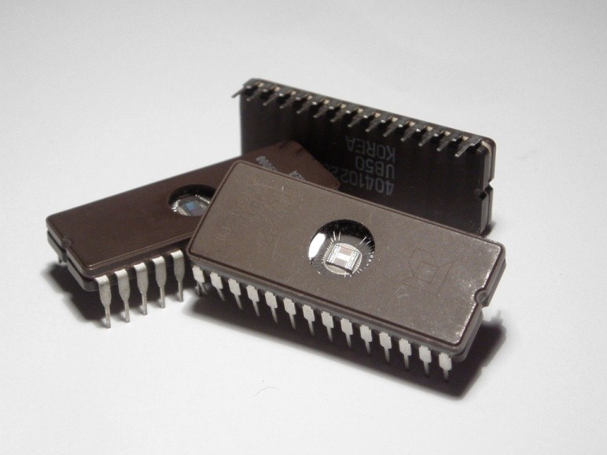
Pengertian integrated circuit
Integrated Circuit atau disingkat dengan IC adalah Komponen Elektronika aktif yang terdiri dari gabungan ratusan, ribuan bahkan jutaan Transistor, Dioda, Resistor dan Kapasitor yang diintegrasikan menjadi suatu Rangkaian Elektronika dalam sebuah kemasan kecil.

Slide 3
Berdasarkan Aplikasi dan Fungsinya, IC (Integrated Circuit) dapat dibedakan menjadi IC Linear, IC Digital dan juga gabungan dari keduanya.
IC Linear (Analog)
IC yang tersusun oleh beberapa rangkaian (linier) dan beroperasi dengan menggunakan sinyal sinusoidal.
Macam- macam IC analog (linier) :
a. IC Op-Amp
salah satu jenis IC analog yang berfungsi sebagai rangkaian penguat. mempunyai dua masukan dan satu keluaran.

Slide 4
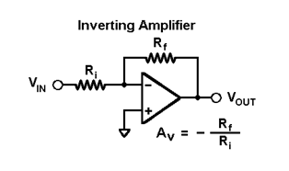
IC Op- Amp
IC Op- Amp, dibedakan menjadi dua macam/jenis yaitu:
a. Op- Am Inverting
Rangkaian penguat yang tegangan keluarannya berbanding terbalik dengan tegangan masuknya.
Besarnya penguatan tergantung pada faktor penguatan (gain) yang dirumuskan sebagai berikut:
Vout = -(R2/R1)Vin
dengan:
Vout : tegangan keluaran penguatan operasional (output)
Vin : tegangan masukan (input)
R1 : hambatan ke-1 (ohm)
R2 : hambatan ke-2 (ohm)

Slide 5
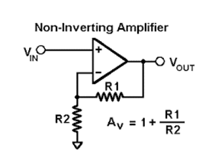
IC Op- Amp
b. Op-Amp Non-Inverting
sistem yang menghasilkan tegangan keluaran sebanding dengan tegangan masukan yang diberikan.
Besarnya penguatan pada faktor penguatan (gain) yang dirumuskan sebagai berikut:
Vout = ((Ri+R2)/R1)Vin
dengan
Vout : tegangan keluaran penguatan operasional (output)
Vin : tegangan masukan (input)
R1 : hambatan ke-1 (ohm)
R2 : hambatan ke-2 (ohm)

Slide 6
Berdasarkan Aplikasi dan Fungsinya, IC (Integrated Circuit) dapat dibedakan menjadi IC Linear, IC Digital dan juga gabungan dari keduanya.
2. IC Digital
IC digital beroperasi dengan menggunakan sinyal kotak (square) yang hanya ada dua kondisi yaitu 0 atau 1 dan berfungsi sebagai switch/saklar, sedangkan IC linear pada umumnya menggunakan sinyal sinusoida dan berfungsi sebagai amplifier(penguat).
IC (Integrated circuit) merupakan Komponen Elektronika Aktif yang sensitif terhadap pengaruh Electrostatic Discharge (ESD). Jadi, diperlukan penanganan khusus untuk mencegah terjadinya kerusakan pada IC tersebut.

Slide 7
Jenis Jenis IC
1. TTL (Transistor Transistor Logic)
IC yang paling banyak digunakan secara luas saat ini adalah IC digital yang dipergunakan untuk peralatan komputer, kalkulator dan system kontrol elektronik. IC digital bekerja dengan dasar pengoperasian bilangan Biner Logic(bilangan dasar 2) yaitu hanya mengenal dua kondisi saja 1(on) dan 0(off).

Slide 8
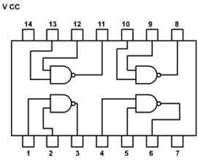
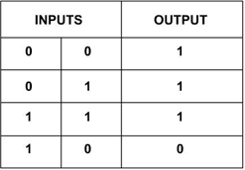
TTL (Transistor Transistor Logic)
Pada gambar diperlihatkan IC dengan gerbang NAND yang mengeluarkan output 0 atau 1 tergantung kondisi kedua inputnya.
IC TTL dapat bekerja dengan diberi tegangan 5 Volt.

Slide 9
Jenis Jenis IC
2. IC- CMOS
Selain TTL, jenis IC digital lainnya adalah C-MOS (Complementary with MOSFET) yang berisi rangkaian yang merupakan gabungan dari beberapa komponen MOSFET untuk membentuk gate-gate dengan fungsi logic seperti halnya IC-TTL. Dalam satu kemasan IC C-MOS dapat berisi beberapa macam gate(gerbang) yang dapat melakukan berbagai macam fungsi logic seperti AND,NAND,OR,NOR,XOR serta beberapa fungsi logic lainnya seperti Decoders, Encoders, Multiflexer dan Memory.

Slide 10
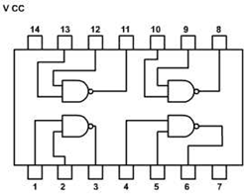
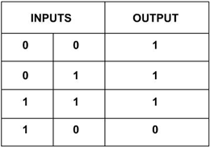
IC- CMOS
Pada gambar diperlihatkan IC dengan gerbang NOR yang mengeluarkan output 0 atau 1 tergantung kondisi kedua inputnya. IC C-MOS dapat bekerja dengan tegangan 12 Volt.

Slide 11
Keunggulan IC
rangkaian kontrol elektroniknya akan semakin ringkas dan kecil sehingga dapat mengurangi berat Satelit, Misil dan jenis-jenis pesawat ruang angkasa lainnya.
Desain komputer yang sangat kompleks dapat dipermudah, sehingga banyaknya komponen dapat dikurangi dan ukuran motherboardnya dapat diperkecil.

Slide 12
Keunggulan IC
mempunyai ukuran dan beratnya ringan dan sekecil
bila dibandingkan dengan sirkit-sirkit keonvensional yang banyak menggunakan komponen, IC dengan sirkit yang relatif kecil hanya mengkonsumsi sedikit sumber tenaga dan tidak menimbulkan panas berlebih sehingga tidak membutuhkan pendinginan (cooling system).

Slide 13
Kelemahan IC
keterbatasannya di dalam menghadapi kelebihan arus listrik yang besar, dimana arus listrik berlebihan dapat menimbulkan panas di dalam komponen, sehingga komponen yang kecil seperti IC akan mudah rusak jika timbul panas yang berlebihan.

Slide 14
SEKIAN TERIMA KASIH

